Slide 1
UD IV. GENÈTICA. IV. 2. ADN: la base de l’herència
Replicació de l’ADN
Watson i Crick varen intuir les relacions que hi havia a l’ADN entre estructura i funció.

Slide 2
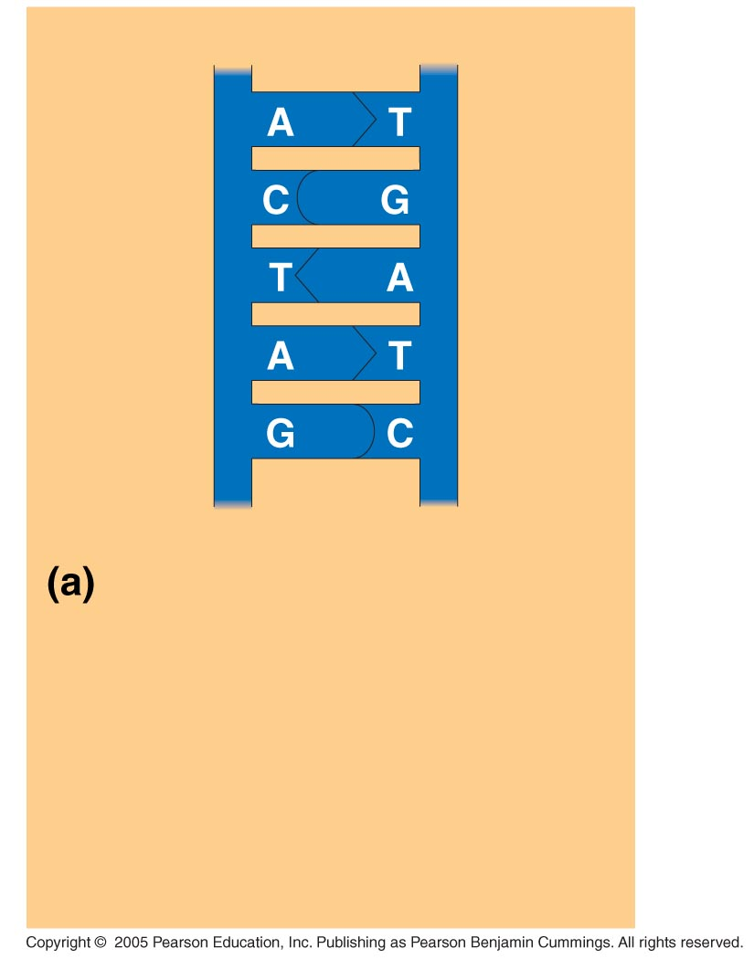
The parent molecule has
two complementary
strands of DNA. Each base is paired by hydrogen bonding with its specific partner, A with T and G with C.

Slide 3
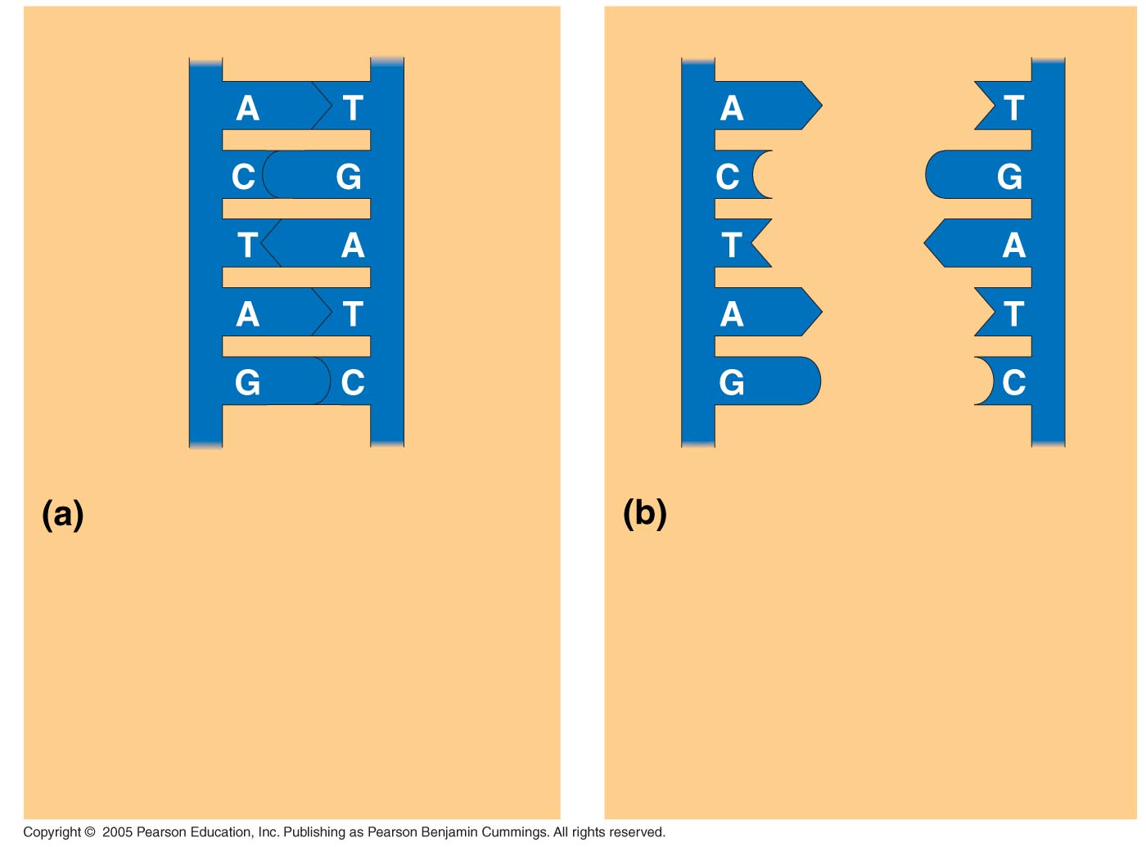
LE 16-9_2
The parent molecule has
two complementary
strands of DNA. Each base is paired by hydrogen bonding with its specific partner, A with T and G with C.
The first step in replication is separation of the two DNA strands.

Slide 4
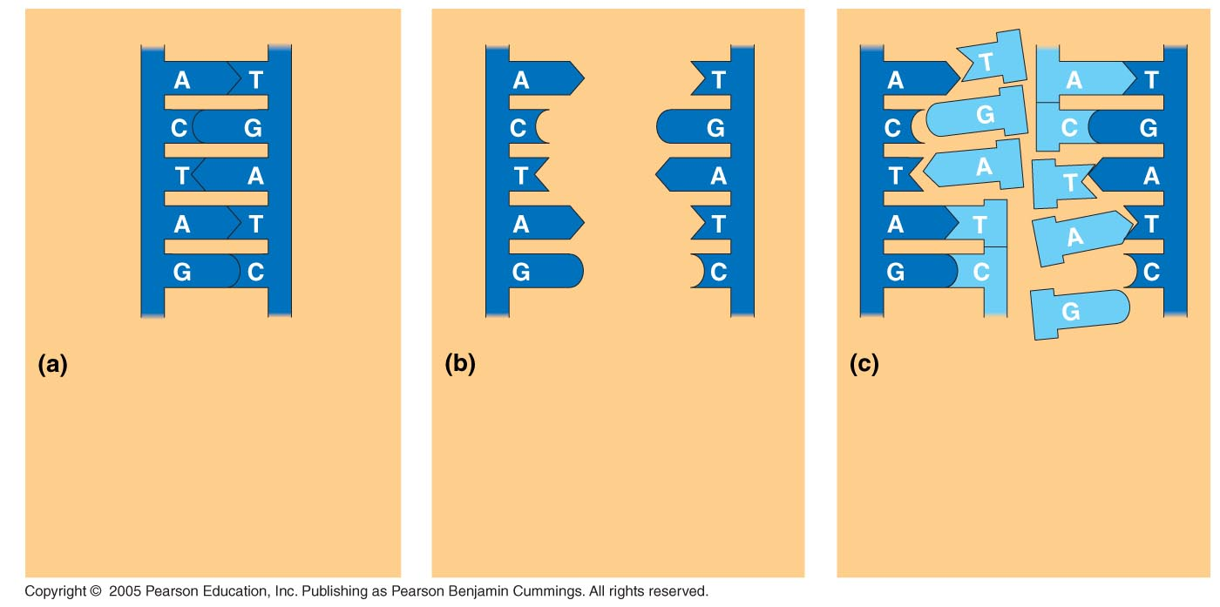
LE 16-9_3
The parent molecule has
two complementary
strands of DNA. Each base is paired by hydrogen bonding with its specific partner, A with T and G with C.
The first step in replication is separation of the two DNA strands.
Each parental strand now serves as a template that determines the order of nucleotides along a new, complementary strand.

Slide 5
UD IV. GENÈTICA. IV. 2. ADN: la base de l’herència
Meselson i Stahl, 1958, dissenyaren una experimentació per demostrar la hipòtesi semiconservativa.
Veure article a IV.2.1
Meselson, M. & Stahl, F. W. (1958) The Replication of DNA in Escherichia coli. Proc. Natl. Acad. Sci. USA 44 , 671–682.

Slide 6
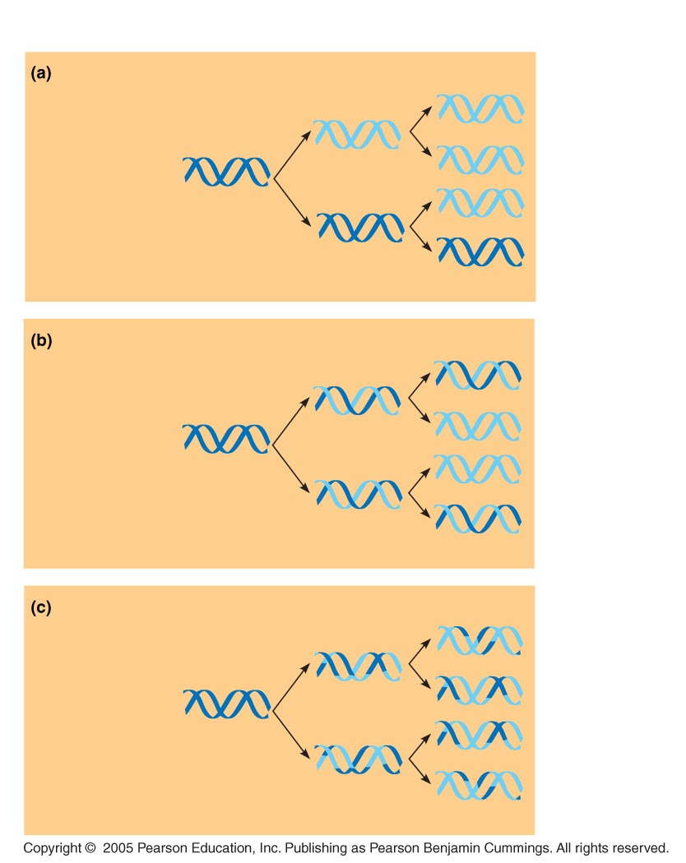
LE 16-10
Parent cell
First
replication
Second
replication
Es varen suggerir tres hipòtesis per explicar la replicació de l’ADN
Conservativa
Semiconservativa
Dispersiva
Conservative model. The two parental strands reassociate after acting as templates for new strands, thus restoring the parental double helix.
Semiconservative model. The two strands of the parental
molecule
separate, and each functions as a template for synthesis of a new, comple-mentary strand.
Dispersive model. Each strand of both daughter molecules contains
a mixture of
old and newly synthesized
DNA.

Slide 7
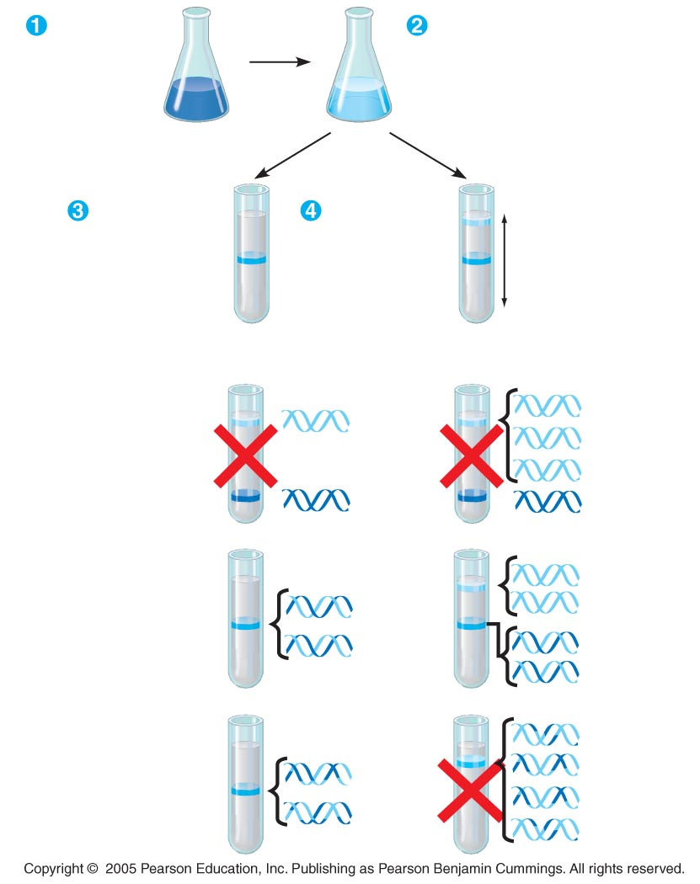
Bacteria
cultured in
medium
containing
¹⁵N
Bacteria
transferred to
medium
containing
¹⁴N
DNA sample
centrifuged
after 20 min
(after first
replication)
DNA sample
centrifuged
after 40 min
(after second
replication)
Less
dense
More
dense
First replication
Second replication
Conservative
model
Semiconservative
model
Dispersive
model

Slide 8
UD IV. GENÈTICA. IV. 2. ADN: la base de l’herència
Replicació de l’ADN
La replicació és un procés complexa en el que hi interven 11 enzims i altres tantes proteïnes.
És un procés ràpid. A l ‘espècie humana es dupliquen 50 bases per segon, als bacteris és molt més ràpid.

Slide 9
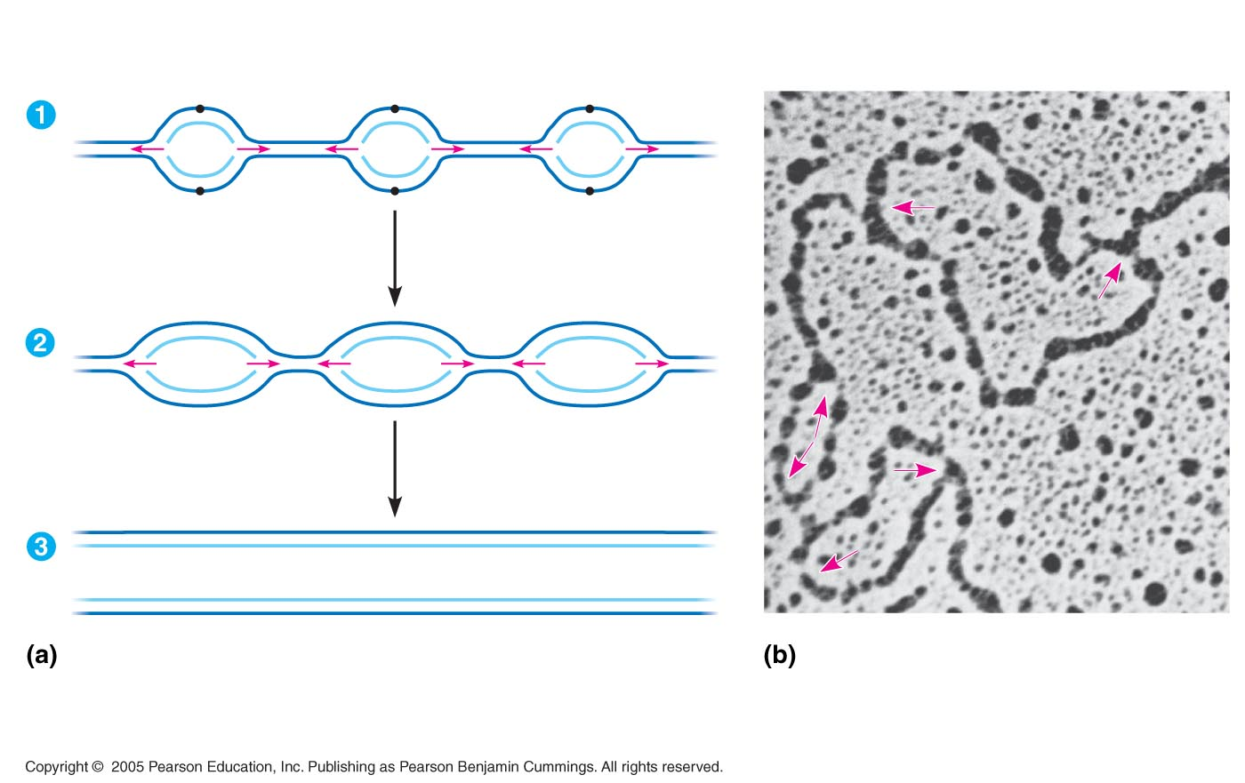
Parental (template) strand
Origin of replication
0.25 µm
Daughter (new) strand
Bubble
Replication fork
Two daughter DNA molecules
In eukaryotes, DNA replication begins at may sites
along the giant DNA molecule of each chromosome.
In this micrograph, three replication
bubbles are visible along the DNA
of a cultured Chinese hamster cell
(TEM).

Slide 10
UD IV. GENÈTICA. IV. 2. ADN: la base de l’herència
La replicació comença en els llocs nomenats orígens de la replicació, en els que les cadenes d’ADN són obertes.
Al cromosoma eucariòtic hi ha molts llocs d’aquest tipus. Als procariotes just n’hi ha un.
Al finals es junten les fibres que s’han anat sintetitzant formant una sola forquilla.

Slide 11
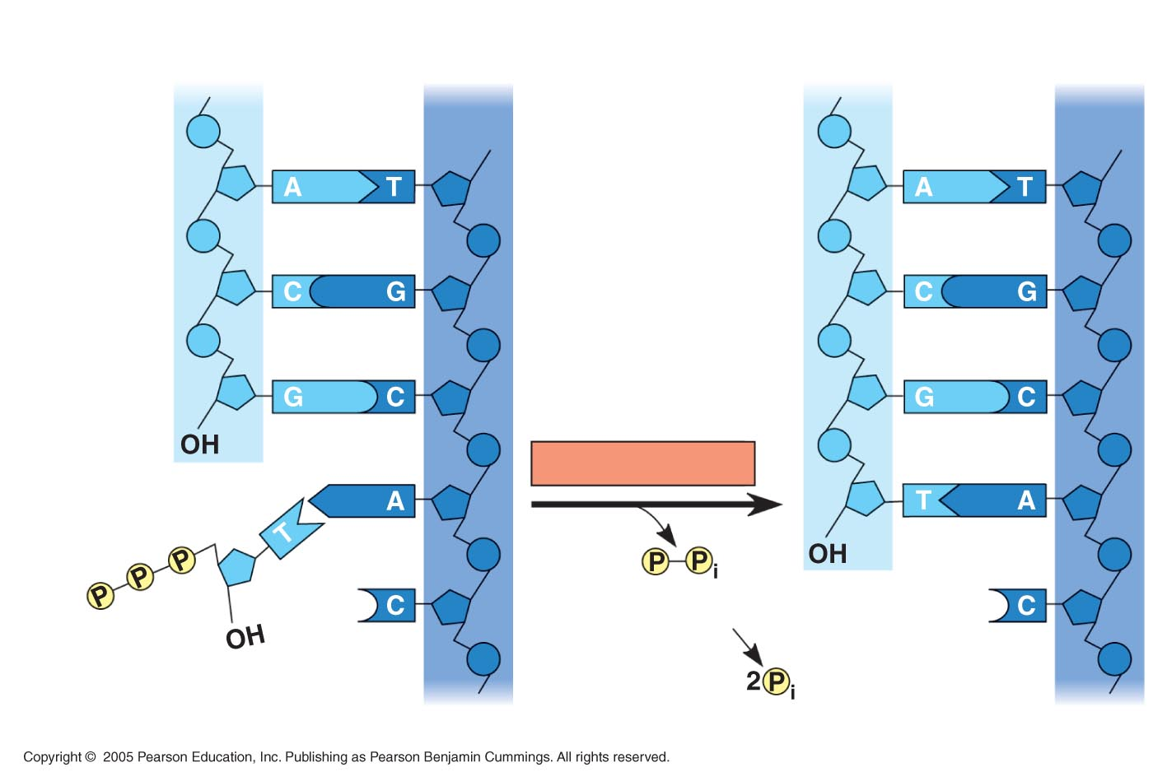
New strand
Template strand
5′ end
3′ end
5′ end
3′ end
Sugar
Phosphate
Base
DNA polymerase
3′ end
Pyrophosphate
3′ end
Nucleoside
triphosphate
5′ end
5′ end

Slide 12
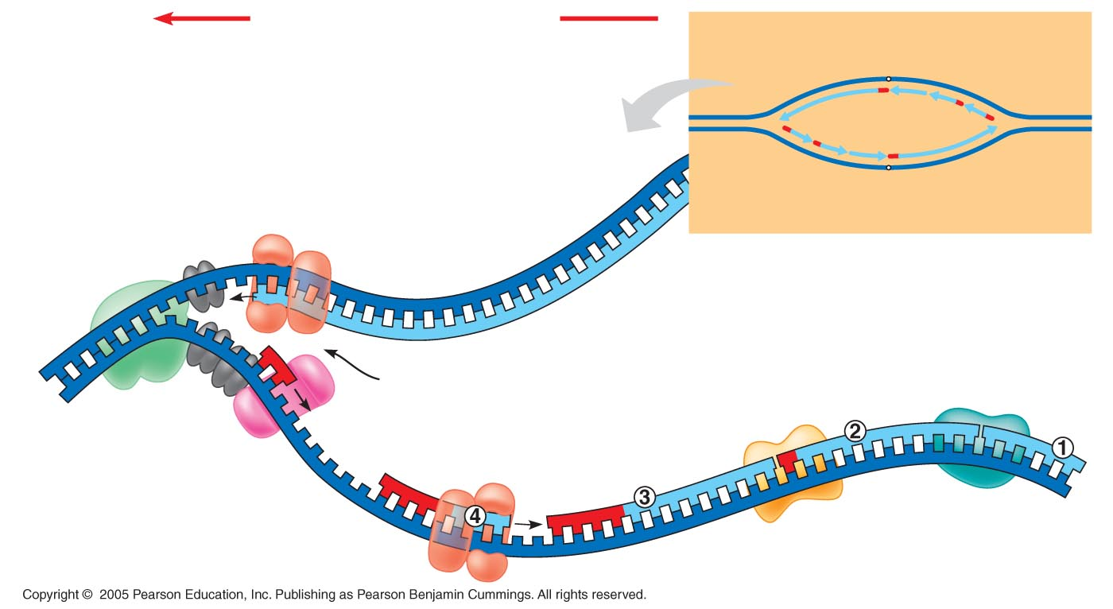
Direcció replicació
Leading
strand
Origin of replication
Lagging
strand
Les proteïnes d’unió a cadena simple estabilitzen el motllo
Síntesi de la cadena adelantada de forma contínua: 3’ a 5’.
L’helicasa desenrotlla l’hèlice
Lagging
strand
Leading
strand
OVERVIEW
DNA pol III
Leading
strand
L’ADN lligasa uneix els fragments ADN
Replication fork
DNA ligase
5′
DNA pol I
3′
Primase
Parental DNA
DNA pol III
Lagging
strand
Primer
3′
La primasa realitza la síntesi dels cebadors
5′
L’ADN polimerasa I, substitueix els fragments d’ARN per ADN
L’ADN polimerasa III va afegint nucleòtids a la cadena

Slide 13
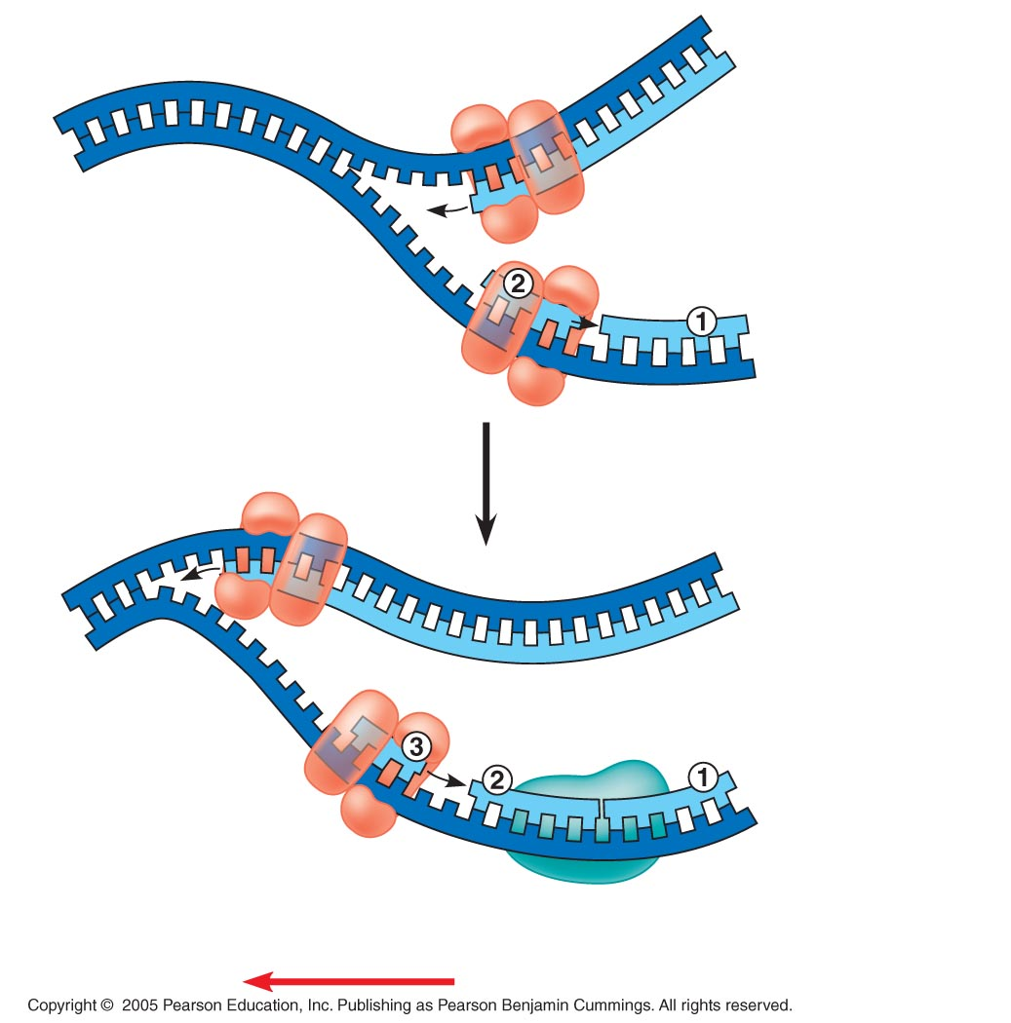
3′
Es forma una cadena nova. 5’ a 3’, a mesura que s’obri la forquilla de replicació
Parental DNA
5′
5′
3′
Okazaki
fragments
Fibra adelantada
L’altra cadena, la retrassada, creix en direcció 3’ a 5’ per la unió de fragments curts: Okazaki.
Fibra retardada
3′
5′
DNA pol III
Template
strand
Leading strand
L’ADN lligasa uneix els fragments d’Okazaki, formant una cadena contínua.
Lagging strand
Template
strand
DNA ligase
Overall direction of replication

Slide 14
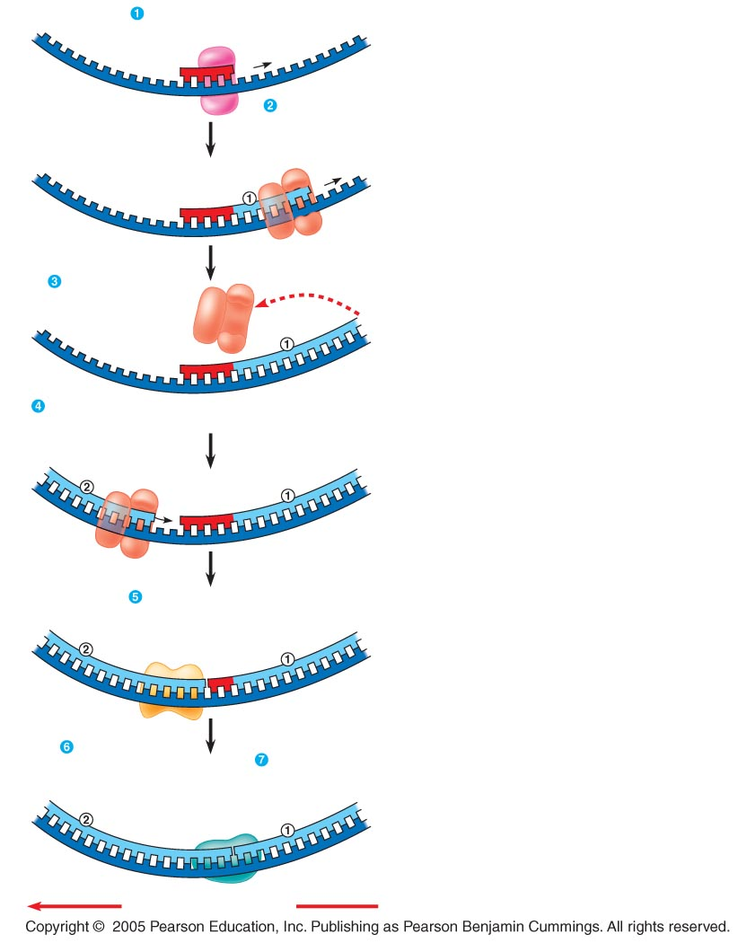
Primase joins RNA
nucleotides into a primer.
La primasa uneix els nucleòtids de RNA formant un cebador
L’ADN polimerasa III afegeix nucleòtids al cebador i forma un frgament d’Okazaki
Al arribar al cebador següent, la ADN polimerasa III es despren
Desprès de cebar el segon fragment, l’ADN polimerasa III afegeix nucleòtids fins arribar al primer cebador i es despren.
L’ADN polimersasa I substitueix l’ARN per ADN i l’afegeix a l’extrem 3’ del fragment 2.
L’ADN lligasa uneix els dos fragments d’ADN.
La fibra retrassada ja està completa
3′
5′
Template
strand
5′
3′
Fibra retardada
DNA pol III adds
DNA nucleotides to
the primer, forming
an Okazaki fragment.
3′
RNA primer
3′
5′
5′
After reaching the
next RNA primer (not
shown), DNA pol III
falls off.
Okazaki
fragment
3′
3′
5′
5′
After the second fragment is
primed, DNA pol III adds DNA
nucleotides until it reaches the
first primer and falls off.
3′
5′
3′
5′
DNA pol I replaces
the RNA with DNA,
adding to the 3′ end
of fragment 2.
3′
5′
3′
5′
DNA ligase forms a
bond between the newest
DNA and the adjacent DNA
of fragment 1.
The lagging
strand in the region
is now complete.
3′
5′
3′
5′
Overall direction of replication

Slide 15
Direcció replicació
Leading
strand
Origin of replication
Lagging
strand
Les proteïnes d’unió a cadena simple estabilitzen el motllo
Síntesi de la fibra adelantada de forma contínua: 3’ a 5’.
L’helicasa desenrotlla l’hèlice
Lagging
strand
Leading
strand
OVERVIEW
DNA pol III
Leading
strand
L’ADN lligasa uneix els fragments ADN
Replication fork
DNA ligase
5′
DNA pol I
3′
Primase
Parental DNA
DNA pol III
Lagging
strand
Primer
3′
La primasa realitza la síntesi dels cebadors
5′
L’ADN polimerasa I, substitueix els fragments d’ARN per ADN
L’ADN polimerasa III va afegint nucleòtids a la fibra

Slide 16
UD IV. GENÈTICA. IV. 2. ADN: la base de l’herència
Reparació de l’ADN
Durant la replicació es poden produir errors en l’adició de nucleòtids
Mitjana 1 error per cada 10.000 milions de nucleòtids, però durant la formació l’error és d’1 per cada 100.000 nuclèotids. L’ADN polimerasa fa la feina de reparació.
Cas de no reparació conegut: càncer de colon.
Agents alteradors: productes químics, rajos X, UV
Enzim de reparació coneguts: 100 a Eschericichia coli, 130 a eucariotes

Slide 17
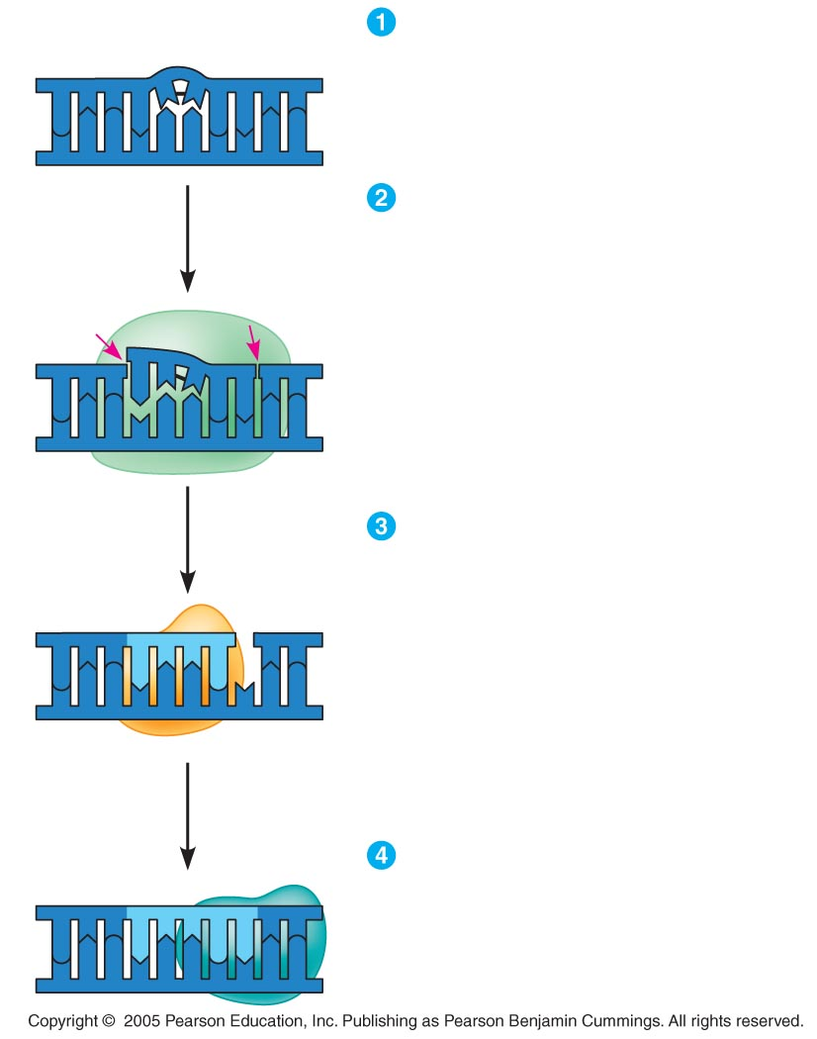
LE 16-17
A thymine dimer
distorts the DNA molecule.
A nuclease enzyme cuts
the damaged DNA strand
at two points and the
damaged section is
removed.
Nuclease
DNA
polymerase
Repair synthesis by
a DNA polymerase
fills in the missing
nucleotides.
DNA
ligase
DNA ligase seals the
free end of the new DNA
to the old DNA, making the
strand complete.

Slide 18
UD IV. GENÈTICA. IV. 2. ADN: la base de l’herència
Replicació dels extrems de les molècules d’ADN
El problema sorgeix per la impossiblitat d’afegir nucleòtids en lla darrera posició de la cadena 5’.
No existeix cap polimerasa que hi pugui afegir nucelòtids.

Slide 19
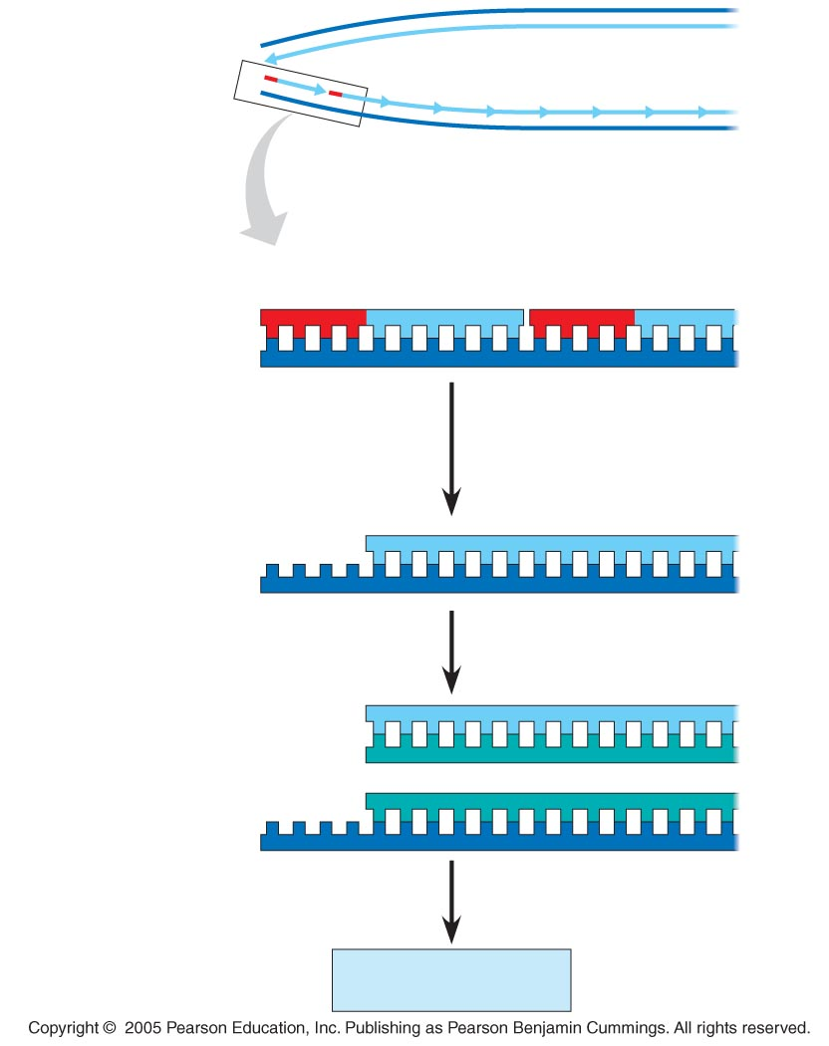
5′
Leading strand
End of parental
DNA strands
Lagging strand
3′
Last fragment
Previous fragment
RNA primer
Lagging strand
5′
3′
Primer removed but
cannot be replaced
with DNA because
no 3′ end available
for DNA polymerase
Removal of primers and
replacement with DNA
where a 3′ end is available
5′
3′
Second round
of replication
5′
New leading strand
3′
New leading strand
5′
3′
Further rounds
of replication
Shorter and shorter
daughter molecules

Slide 20
UD IV. GENÈTICA. IV. 2. ADN: la base de l’herència
La funció dels telòmers
Els extrems dels filaments d’ADN estan protegits pels telòmers, format per ADN que no conté gens.
Als eucariotes és habitual la seqüència TTAGGG, repetida moltes vegades.
A cada divisió cel·lular es perd un fragment de telòmers i així no afecta als gens del ADN
A cada divisió cel·lular tornen més curts.
Paper de la telomerasa
als gàmetes
a les cèl·lules canceroses.

Slide 21
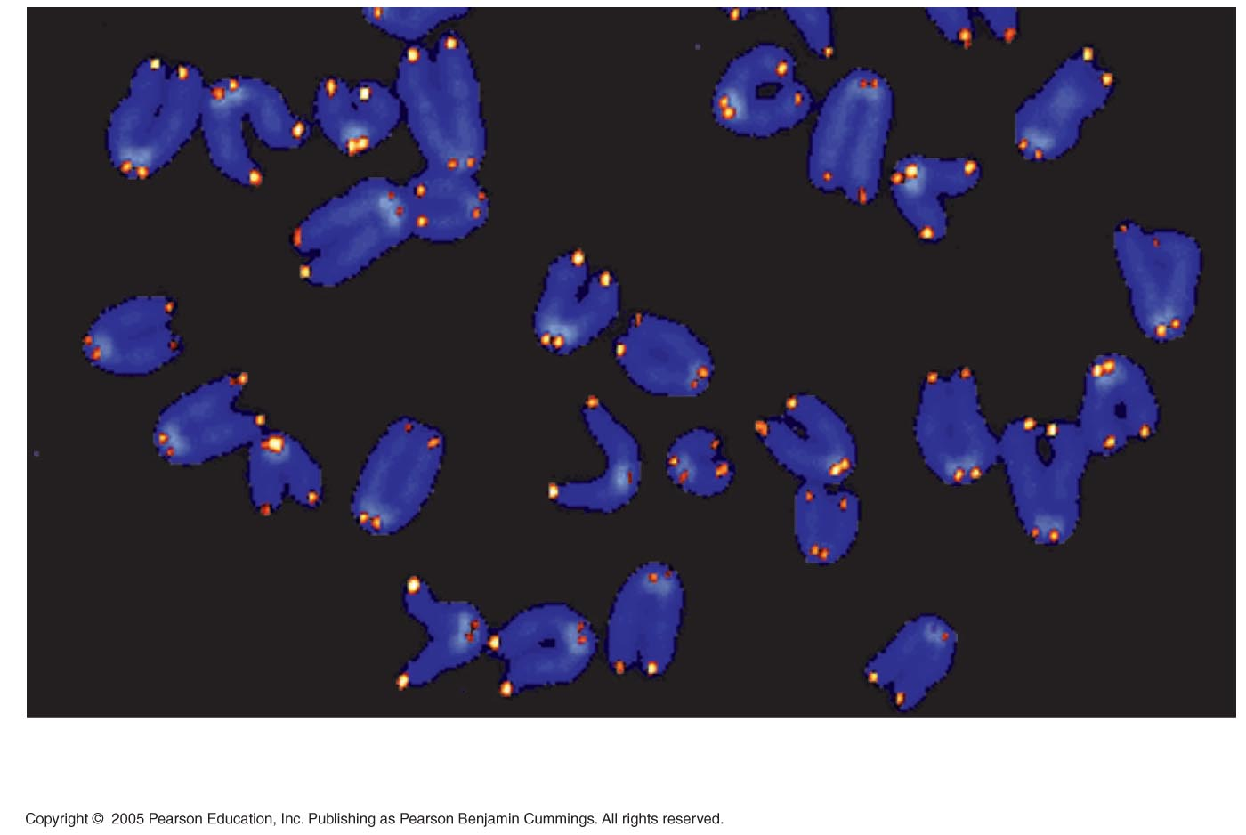
Telòmers tenyits a cromosmes de ratolí (Mus musculus)

